Slide 1
交通咨询系统
设计与实现

Slide 2
一、系统功能
以城市为核心，设计一个系统，完成多种交通工具的查询。
基本的交通方式包括：公路、铁路、航空等。
基本的查询信息包括：时间、日期、里程、价格等。
查询信息还应包含交叉信息，如铁路和公路以及航空复合信息。
基本查询功能：公路、铁路、航空基本信息：如工具状况、费用、出发时间，到达时间，里程等；

Slide 3
线路选择。
最优路线规划，包括相同工具类型和混合工具类型。
线路或城市间费用信息查询。
线路最优中转规划。
最少旅行时间最少旅行时间查询。
数据维护和管理。
数据库创建与修改。
数据实时维护和创建。
建立合理的城市交通网。
建立合理的数据采集方式。
选择合理的数据存储方式。

Slide 4
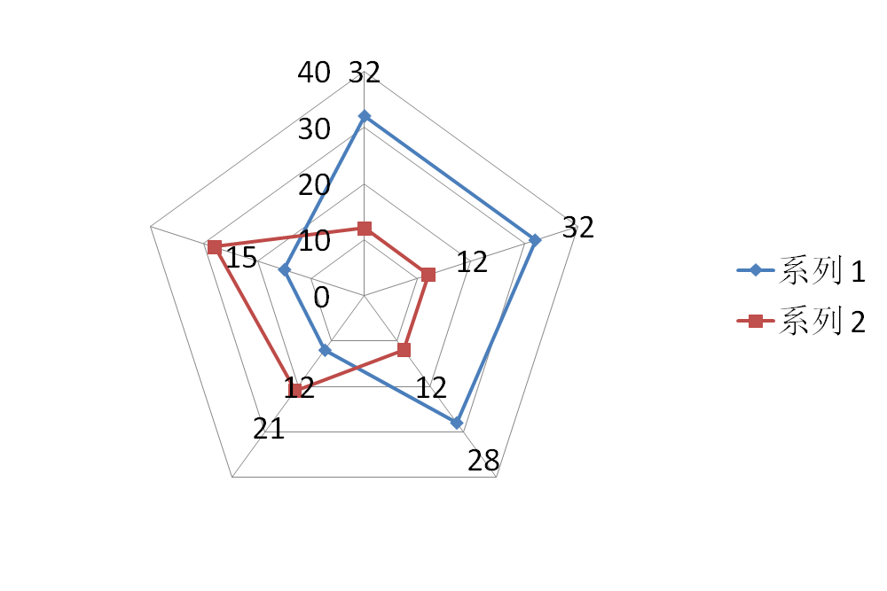
二、数据结构
城市：结点
交通：有向边，带权值
结构：有向网

